Slide 1
REGULACIJA BRZINE MOTORA JEDNOSMJERNIH STRUJA PRIMJENOM PID REGULATORA
Ksenija Brakočević Doc.dr Martin Ćalasan
Nacionalni dispečerski centar Crne Gore Elektrotehnički fakultet Univerziteta Crne Gore
ksenija.brakocevic@cges.me martinc@ucg.ac.me

Slide 2
UVOD
Motori jednosmjerne struje zahvaljujući svojim povoljnim funkcionalnim karakteristikama imaju primjenu u industriji, električnoj vuči, automobilima kao i uređajima koji se koriste u domaćinstvu.
Glavni nedostaci upotrebe motora jednosmjerne struje se ogledaju u potrebi za redovnim održavanjem, relativno visokoj cijeni i kraćem vijeku trajanja u odnosu na motore naizmjenične struje.
Međutim, iako asinhroni motori potiskuju upotrebu motora jednosmjernih struja, pogotovo u industriji, motori jednosmjerne struje se vrlo često koriste uglavnom kao motori manjih snaga i kada je neophodan pogon sa širokim opsegom regulacije brzine.

Slide 3
Regulacija MJJS i PID regulator
MJJS se koriste kao dio regulisanog pogona.
Od ključnog značaja za postizanje kvalitetnog odziva na zadatu pobudu je adekvatan odabir vrijednosti parametara regulatora.
Za regulaciju brzine motora jednosmjernih struja dominantno se koriste PID regulatori.
Blok diagram DC motora sa PID regulatorom

Slide 4
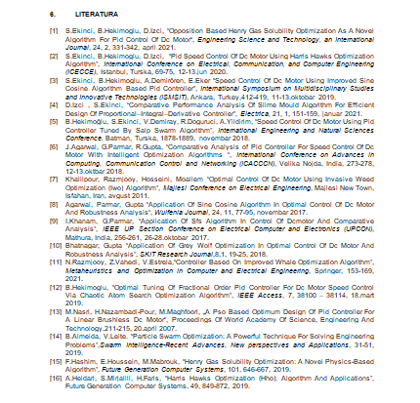
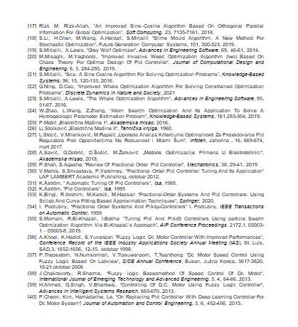

Slide 5
Zadatak ovog rada je da izvrši poređenje odziva brzine za razne vrijednosti parametara PID regulatora pronađenih u literaturi.

Slide 6
Komparativna analiza
Optimizacioni algoritam I tip regulatora | K_{p} | K_{i} | K_{d} | Preskok [%] | Vrijeme uspona [s] | Vrijeme smirenja [s] | Godina izdavanja rada
OBL/HGSO-PID [1] | 16.9327 | 0.9508 | 2.8512 | 0.0030 | 0.0546 | 0.0946 | 2021
HGSO-PID [1] | 13.4430 | 1.2059 | 2.2707 | 0 | 0.0684 | 0.1188 | 2021
HHO/PID [2] | 15.8581 | 3.6963 | 2.7732 | 0.0000 | 0.0568 | 0.1003 | 2020
ISCA-PID [3] | 18.8156, | 4.7628 | 3.3181 | 0.0000 | 0.0476 | 0.0846 | 2019
SMA/ PID [4] | 18.6458 | 2.5235 | 3.1921 | 0.0026 | 0.0490 | 0.0857 | 2021
SSA/PID [5] | 19.5893 | 5.2483 | 3.2937 | 0.151 | 0.047 | 0.081 | 2018
IWO/ PID[7] | 1.5782 | 0.4372 | 0.0481 | 6.98 | 0.419 | 1.25 | 2011
SCA/ PID [8] | 11.3163 | 0.5544 | 1.8072 | 0.192 | 0.0833 | 0.138 | 2017
SFS/ PID [9] | 1.6315 | 0.2798 | 0.2395 | 0 | 0.544 | 1.45 | 2017
GWO/ PID [10] | 6.8984 | 0.5626 | 0.9293 | 1.51 | 0.139 | 0.205 | 2017
PSO/ PID [6,13] | 1.5234 | 1.3801 | 0.0159 | 24.2 | 0.356 | 1.8 | 2011
IWOA-PID [11] | 1.5767 | 0.4297 | 0.0574 | 6.1968 | 0.4262 | 1.2418 | 2021
WOA-PID [11] | 1.4358 | 1.6726 | 0.0416 | 26.3018 | 0.3708 | 1.8268 | 2021
ASO/ PID [12] | 11.9437 | 2.0521 | 2.4358 | 0 | 0.0692 | 0.1535 | 2020

Slide 7
Komparativna analiza
Preskok: eliminisan za algoritme HGSO, HHO, ISCA, SFS i ASO.
Vrijeme uspona: SSA PID (0.047s)
ISCA PID (0.0476s )
SMA PID (0.0490s)
Vrijeme smirenja:SSA PID (0.081s )
ISCA PID (0.0846s )
SMA PID (0.0857s )

Slide 8
Komparativna analiza
a) Poređenje step odziva dobijenih primjenom algoritama koji daju najbolje vrijeme uspona
b) Poređenje step odziva dobijenih primjenom algoritama koji daju najbolje vrijeme smirenja

Slide 9
Zaključak
Najbolje vrijednosti vremena uspona i vremena smirenja postiže SSA, ali treba primjetiti da se prilikom primjene ovog algoritma ipak javlja preskok.
Algoritmi ISCA i SMA daju rezulate gdje preskoka nema ili je minimalan, dok su im vremena smirenja i uspona uporedivi sa SSA.
Nijedna od dosadašnjih primjena optimizacionih algoritama na PID regulator u svrhe regulacije brzine jednosmjerne struje ne daje rezultate gdje su postignute dominatno bolje vrijednosti za sva tri parametra.

Slide 10
Hvala na pažnji.

